Slide 1


Slide 2
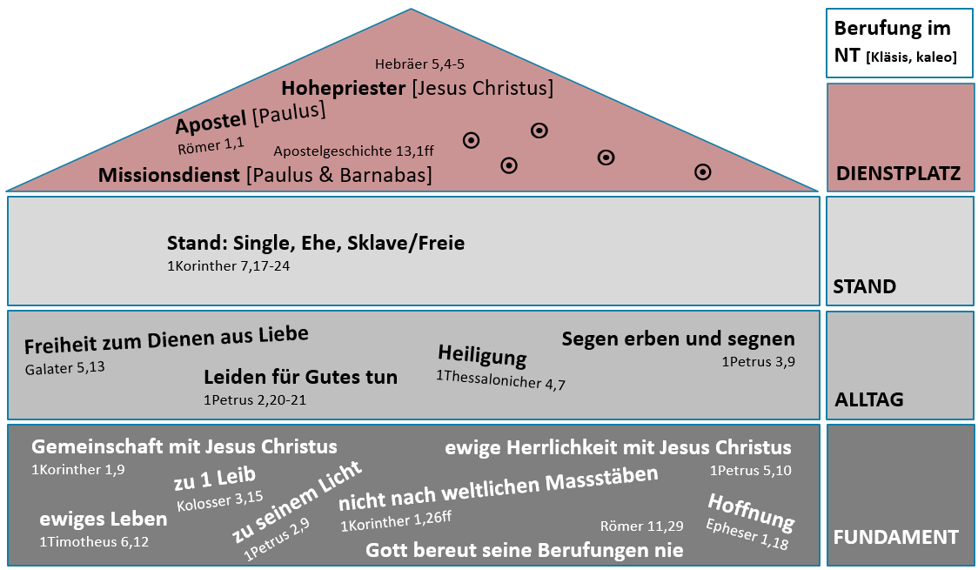

Slide 3
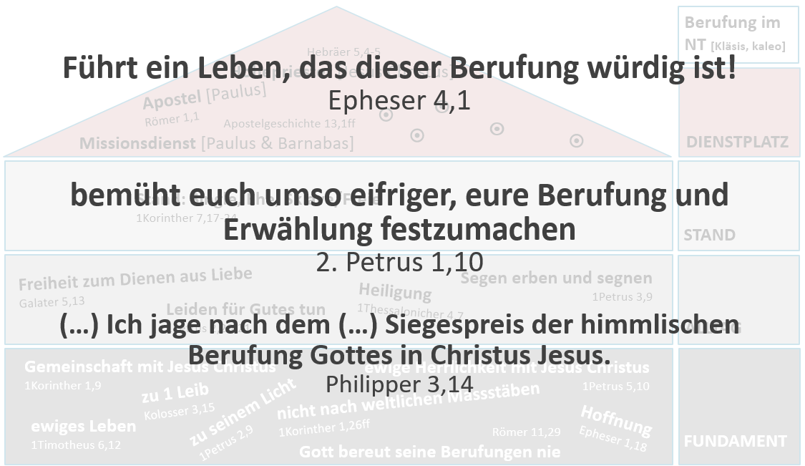

Slide 4

Und jetzt?
Jede und jeder ist berufen!
Kümmere dich um deine Berufung!
Mach sie fest!
Lebe danach!
Plane und gestalte mutig deinen Platz!
Leidenschaft
Biografie
Gespräche mit bewährten Menschen

